Slide 1
C’est / Il est / Il y a

Slide 2
C’est / Il est
Identifier, présenter
C’est mon père.
Description (avec adjectif, ou en général)
C’est beau !
La Twingo, c’est une voiture.
Profession, nationalité
Sujet + est + profession/nationalité sans article : Elle est ingénieur; il est italien.
C’est un/une + profession/nationalité : C’est un ingénieur; c’est un Italien.

Slide 3
C’est / Il est
Comparez :
On déjeune ensemble demain, à une heure ? – Ah, je ne sais pas, c’est tard pour moi.
Quelle heure est-il ? - Il est tard.
Comparez :
C’est bon, une pizza
Cette pizza, elle est bonne

Slide 4
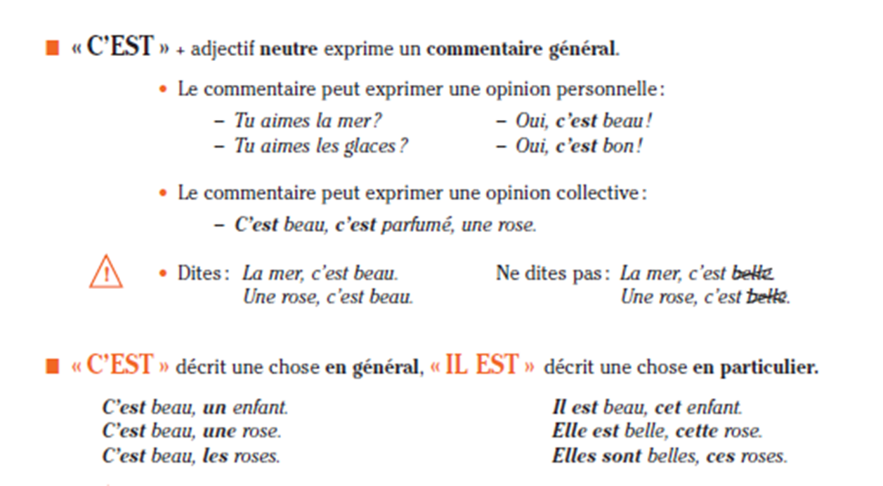
C’est / Il est
D’autres exemples

Slide 5
C’est
Réponse à la question : Qui est-ce ? Qu’est-ce que c’est ?
  Qui est à l’appareil? – C’est moi, Louis.
  Qu’est-ce que c’est ? – C’est du riz aux cèpes.
Quand le verbe être est suivi d’un pronom (toujours tonique), d’un nom propre :
  C’est moi.
  C’est Denis.
  C’est Madame Unetelle.

Slide 6
C’est / Il y a
Existence → Il y a
Il y a trop de monde, allons-nous-en !
Il y a eu un accident, on ne peut plus passer.
Qu’est-ce qu’il y a ?
Identification, qualification → C’est
C’est plein, cherchons un autre restaurant.

Slide 7
Exercice
Il y a
C’est
il est
il y a
il y a
ce sont
il est
il y a
elle est
elle est

